Slide 1
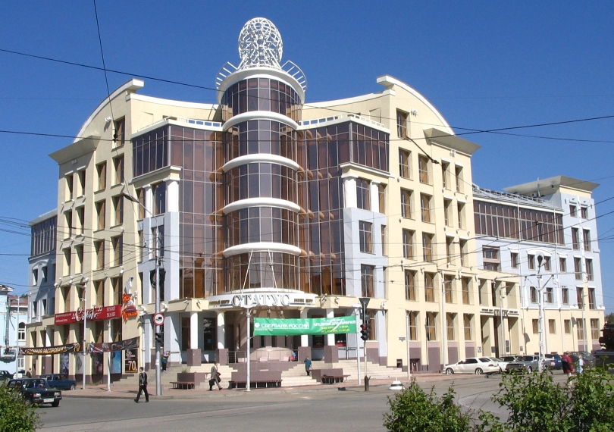
Департамент инвестиций Томской области
О действующих мерах государственной поддержки инвестиционной деятельности
в Томской области
2022

Slide 2
Департамент инвестиций Томской области
Меры государственной поддержки бизнеса
Федеральные
Комплексные
Региональные
ФИНАНСОВЫЕ
НЕФИНАНСОВЫЕ
СУБСИДИИ И ГРАНТЫ
НАЛОГОВЫЕ ЛЬГОТЫ, ВЫЧЕТЫ, КРЕДИТЫ
ЛЬГОТНЫЕ КРЕДИТЫ И ЛИЗИНГИ
ГАРАНТИИ И ПОРУЧИТЕЛЬСТВА
ЛЬГОТНОЕ ПРЕДОСТАВЛЕНИЕ ИМУЩЕСТВА
ИНФОРМАЦИОННОЕ СОПРОВОЖДЕНИЕ
КОНСАЛТИНГ
МАРКЕТИНГ

Slide 3
Департамент инвестиций Томской области
Федеральные институты поддержки бизнеса
ВЭБ.РФ https://вэб.рф/ | льготные займы в сфере промышленности высоких пределов, концессии с привлечением частного капитала | Минэкономразвития России https://www.economy.gov.ru/ | субсидирование льготного кредитования МСП, заключение СЗПК, субсидии участникам СЗПК
Фонд развития промышленности https://frprf.ru/ | консультации по мерам поддержки промышленности, льготные займы в сфере приоритетных отраслей промышленности | Минпромторг России https://minpromtorg.gov.ru/ | заключение СПИК, субсидирование части затрат промышленным предприятий по лизингу, на приобретение нового оборудования
Группа компаний российского экспортного центра https://www.exportcenter.ru/ | льготное кредиты в сфере несырьевого экспорта, гарантии, страхование | Минсельхоз России https://mcx.gov.ru/ | заключение СПИК, субсидирование льготного кредитования АПК
АО «Корпорация «МСП» https://corpmsp.ru/ | субсидирование льготного кредитования и лизинга | Минэнерго России https://minenergo.gov.ru/ | заключение СПИК
Фонд содействия инновациям https://www.fasie.ru/ | гранты на НИОКР | Российский научный фонд https://rscf.ru/ | гранты на научные исследования
МОНОГОРОДА.РФ https://моногорода.рф/ | льготные займы для проектов на территории моногородов (г.Северск) | Российский фонд прямых инвестиций https://www.rdif.ru/ | прямые инвестиции в компании
Фонд поддержки социальных проектов https://fundsp.ru/ | программы акселерации, привлечение льготного финансирования | АО «Российская венчурная компания» https://rvc.ru/ | создание новых фондов поддержки бизнеса
Фонд «Сколково» https://sk.ru/ | гранты участникам Фонда | АО «Росагролизинг» https://www.rosagroleasing.ru/ | льготный лизинг АПК

Slide 4
Департамент инвестиций Томской области
Региональные институты поддержки бизнеса
Департамент инвестиций ТО http://www.investintomsk.ru/ https://invest.tomsk.gov.ru/ | 907-715 d-invest@tomsk.gov.ru
Департамент по управлению государственной собственностью ТО http://dugs.tomsk.gov.ru | 732-708, 732-715 dugsto@gov70.ru
Департамент по развитию инновационной и предпринимательской деятельности ТО http://biznesdep.tomsk.gov.ru | 907-077 drp@tomsk.gov.ru
Департамент по социально-экономическому развитию села ТО http://depagro.tomsk.gov.ru | 908-077 sekretar@agro.tomsk.ru
Департамент экономики Администрации ТО https://depeconom.tomsk.gov.ru/ | 716-745 lakhtionovaiv@tomsk.gov.ru
НО «Фонд развития промышленности Томской области» https://frpto.ru/ | 984-020, 984-021 fondpromtomsk@yandex.ru
НО «Фонд развития бизнеса» https://mb.tomsk.ru/ | 901-000 tomsk.cpp@mb.tomsk.ru
ООО «Гарантийный фонд Томской области» www.gf-tomsk.ru | 713-120, 984-045 gf@gf-tomsk.ru
ООО «Управляющая компания «Томский индустриальный парк» http://prompark-investintomsk.ru/ | 510-439, 934-383 uktip70@rambler.ru
АО «ОЭЗ ТВТ «Томск» http://oez-investintomsk.ru/ | 488-650 office@oez.tomsk.ru
АО «Атом-ТОР» http://tor-seversk.ru/ | (3823) 787-815 seversk@atomtor.ru
Союз «Торгово-промышленная палата Томской области» https://tomsktpp.ru/ | 278-288 mail@tomsktpp.ru
ОГБУ «Аграрный центр Томской области» http://www.agroconsul.tomsk.ru/ | 901-424 agrocenter@agro.tomsk.ru
АНО «Томский региональный инжиниринговый центр» http://engineering.tomsk.ru/ | 488-538 info@engineering.tomsk.ru
МКК Фонд микрофинансирования Томской области http://invetom.ru | 902-910 http://fond@invetom.ru
Ассоциация инновационного развития АПК Томской области http://inapk.ru/ | 903-228 info@inapk.ru
Центр инновационного развития Томской области (рег. оператор Фонда «Сколково») http://cirto.ru/ | 609-023 info@innoclusters.ru

Slide 5
Департамент инвестиций Томской области
СУБСИДИИ
НАЛОГОВЫЕ ЛЬГОТЫ
на возмещение части затрат
по кредитным договорам - 8% годовых или 70% затрат
по договорам лизинга - 8% годовых или ставка ЦБ РФ-2 п.п.
по плате за технологическое присоединение к сетям- 50% от
платы до 5 млн. руб. 1-му получателю в год
на создание инфраструктуры НИП с 2023 года
по налогу на имущество организаций
50% от суммы налога в ОБ на 5 лет с ввода в эксплуатацию
по налогу на прибыль организаций
ставка 13,5% в ОБ на срок проекта, но не более 5,26% от
стоимости имущества действует до 01.01.2025
КОМПЛЕКСНЫЕ МЕРЫ
участникам СЗПК
- стабилизация условий хоз. деятельности и налоговой нагрузки
- налоговые вычеты (для СЗПК с участием РФ) с 2023 года:
по налогу на имущество организаций
по налогу на прибыль организаций
по земельному налогу на сумму затрат (до 100%)
- субсидии на возмещение затрат в рамках инвестиционного проекта
участникам СПИК
- стабилизация условий хоз. деятельности и налоговой нагрузки
Промышленных предприятий
- налоговые льготы:
по налогу на имущество организаций
50% от суммы налога в ОБ на 5 нал. периодов
по налогу на прибыль организаций
ставка 5% в ОБ на первые 5 нал. периодов, после - 10 %
ставка 0% в ФБ
5

Slide 6
Департамент инвестиций Томской области
ТРЕБОВАНИЯ К ИНВЕСТИЦИОННЫМ ПРОЕКТАМ:
соответствует приоритетам социально-экономического развития ТО
обеспечивают увеличение налогооблагаемой базы
обеспечивают создание новых рабочих мест
осуществляется внедренческая и (или) инновационная деятельность
создается, расширяется, реконструируется или технически перевооружается собственное производство
ГОСУДАРСТВЕННАЯ ПОДДЕРЖКА ПРЕДОСТАВЛЯЕТСЯ ИНВЕСТОРАМ:
состоящим на налоговом учете в налоговых органах ТО
реализующих инвестиционные проекты на территории ТО
зарегистрированным
в установленном порядке

Slide 7
Департамент инвестиций Томской области
Инвестиционные площадки Томской области
ПРОМЫШЛЕННЫЙ ПАРК «ТОМСК»
(11 резидентов)
Участки с подведенными коммуникациями
Льготные условия аренды участков (16 рублей за 1 кв. м в год)
Автомобильные дороги к каждому участку
Размещение производственных, офисных и складских объектов
Налоговые льготы для резидентов:
- налог на прибыль организаций - 13,5%
- налог на имущество организаций - 50% на 5 лет
Возможность получения налоговых льгот одновременно со статусом резидента
ОЭЗ ТВТ «ТОМСК»
61 компания (41 резидент)
Участки «под ключ» (электричество, газ, вода, сети связи, дороги)
Льготные условия аренды и выкупа участков
Режим свободной таможенной зоны
Современные и комфортабельные офисы, лабораторные и производственные помещения
Упрощенный режим администрирования («одно окно»)
Налоговые льготы:
- налог на прибыль организаций – 7-15,5%
- УСН («доходы – расходы») – 5%
- налог на имущество организаций – 0% на 10 лет
- транспортный налог – 0% на 10 лет
- земельный налог – 0% на 5 лет
Возможность получения налоговых льгот одновременно со статусом резидента
ТОСЭР «СЕВЕРСК»
(24 резидента)
Льготные условия аренды земельных участков и производственных помещений
Ускоренный порядок возмещения НДС
Страховые взносы – 7,6% на 10 лет
Налоговые льготы:
- налог на прибыль организаций
5-13% на 10 лет
- УСН («доходы – расходы») – 5%
- налог на имущество организаций
0-1,1% на 10 лет
Льгота по налогу на имущество предоставляется на срок 5 лет, начиная с первого числа месяца, следующего за месяцем ввода в эксплуатацию соответствующего объекта основных средств.

Slide 8
Реестр мер государственной поддержки инвестиционной деятельности в Томской области
http://www.investintomsk.ru/poddergka_biznesa/gosudarstvennaya_podderzhka_tomskoy_oblasti/gosudarstvennaya_podderzhka_1/
Благодарю за внимание!

